Slide 1
«Ασπίδα του Αχιλλέα» , ΟΜΗΡΟΥ ΙΛΙΑΔΑ

Slide 2
http://ebooks.edu.gr/modules/ebook/show.php/DSGYM-B108/208/1458,4859/
ραψωδία Σ
Ὁπλοποιία (Τα νέα όπλα του Αχιλλέα κατασκευάζονται)

Slide 3
Η ασπίδα του Αχιλλέα
Κείμενο: Ι. Θ. Κακριδής
Όταν ο Αχιλλέας, παραμερίζοντας το θυμό του, αποφασίζει να βγει ξανά στη μάχη και να σκοτώσει τον Έχτορα, για να εκδικηθεί ιό θάνατο του Πάτροκλου, βρίσκεται δίχως όπλα.
Γιατί την αρματωσιά του την είχε φορέσει ο φίλος του, και τώρα έχει πέσει κούρσος στα χέρια του με­γάλου αντίμαχου. Τα καινούργια άρματα που χρειάζονται στον Αχιλλέα θ’ αναγκαστεί η μητέρα του η Θέτιδα να ανεβεί στον Όλυμπο και να παρακαλέσει τον Ήφαιστο να του τα μαστορέψει.
Ο θεός, που δεν ξεχνάει πόση καλοσύνη του είχε δείξει η Θέτιδα σε χρόνια πιο παλιά, είναι πρόθυμος να πάρει πάνω του τον κόπο να φτιάξει την καινούργια πανοπλία. Αφήνει λοιπόν τη γυναίκα του να της κρατάει στο μεταξύ συντροφιά, κι αυτός κλείνεται στο εργαστήρι του, ανάβει τα καμίνια του και στρώνεται στη δουλειά.

Slide 4
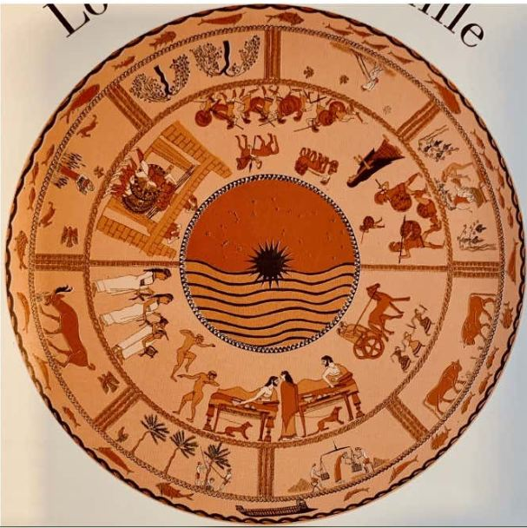

Slide 5
Άρματα μαστορεμένα από τέτοιο θεό και προορισμένα να σκεπάσουν το κορμί ενός τέτοιου ήρωα δεν μπορεί παρά να ξεπερνούν στην ομορφιά και στην αντοχή κάθε άλλη αρματωσιά φτιαγμένη από χέρια θνητά: Ο θώρακας λάμπει σα φλόγα, το κράνος είναι πανώριο, πλουμιστό, με φούντα μαλαματένια, οι κνημίδες καμωμένες από φτενό καλάι. Μα πάνω απ’ όλα τ’ άλλα είναι η α σ π ί δ α, που ο Ήφαιστος θα δουλέψει για ώρα πολλή. Για να γίνει στέρεη, θα την κάνει με πέντε απανωτές στρώσεις, δυο από καλάι, δυο από μπρούντζο και μια, τη μεσαία, από μάλαμα. Κι έπειτα θα την πλουμίσει όσο δεν πλουμίστηκε καμιά ασπίδα στον κόσμο.
Η ασπίδα είναι στρογγυλή κι η εξωτερική της επιφάνεια θα σκεπαστεί ολόκληρη με εικόνες από χρυσάφι, ασήμι, καλάι και άλλα πολύτιμα ολικά, καταταγμένες σε πέντε ομόκεντρους κύκλους. Στο μεσαίο ο Ήφαιστος «βάζει τη γης, βάζει τη θάλασσα, βάζει τα ουράνια απάνω, βάζει τον ήλιο τον ακούραστο, τ’ ολόγιομο φεγγάρι, κι’ όλα τ’ αστέρια, ως στεφανώνουνε τον ουρανό…»
Ο δεύτερος από μέσα κύκλος παρασταίνει δύο πολιτείες, τη μία σε ώρες ειρηνικές, την άλλη σε άγριες ώρες πολέμου. Η πρώτη παράσταση είναι χωρισμένη σε δυο εικόνες: από τη μια έχουμε δυο άντρες πού δικάζονται στην αγορά, από την άλλη έναν γάμο.

Slide 6
«Κι ακόμα παίρνει βάζει απάνω του δυο πολιτείες ανθρώπων,
πανέμορφες· στη μια ξεφάντωσες ιστόρησε και γάμους·
τις νύφες παίρναν απ’ τα σπίτια τους με φώτα, με λαμπάδες,
και τις περνούσαν με νυφιάτικα τραγούδια από τις ρούγες.»
Ιλιάδα Σ490-494. Μετάφραση Καζαντζάκη-Κακριδή.
Στους δυο ακόλουθους κύκλους βλέπουμε ζευγολάτες πού οργώνουν, εργάτες πού θερίζουν, κοπέλες και παλικάρια πού τρυγούν, έπειτα βόδια και πρόβατα που βόσκουν, τέλος έναν χορό.
Όλες αυτές οι τόσο κινημένες σκηνές της γης θα κλειστούν με τον τελευταίο, τον εξώτατο κύκλο, πού παρασταίνει, τον Ωκεανό.
Γιατί για τους αρχαίους Έλληνες ο Ωκεανός ήταν ένα φαρδύ ποτάμι πού έζωνε τη γη ολόκληρη.

Slide 7
Η περιγραφή αυτή της ασπίδας του Αχιλλέα γέννησε πλήθος προβλήματα στους φιλόλογους και στους αρχαιολόγους. Άλλοι πίστεψαν πως ο Όμηρος περιγράφει εδώ μια πραγματική ασπίδα, παρεξηγώντας μάλιστα κάπου κάπου τ’ απεικονίσματά της.
Άλλοι παρατήρησαν πως η τεχνική της διακόσμησης και ορισμένα θέματα προδίνουν μυκηναϊκή καταγωγή και γι’ αυτό υποστήριξαν πως η ασπίδα ολόκληρη πρέπει να είναι μυκηναϊκή, ορθογώνια λοιπόν, όχι κυκλική.
Βρέθηκαν άλλοι πού πίστεψαν πως έτσι που ή περιγραφή της Ασπίδας με τις ειρηνικές της σκηνές κόβει απότομα την έντονη πολεμική δράση της Ιλιάδας, δεν μπορεί να είναι γνήσιο έργο του Όμηρου, αποτελούσε λοιπόν αρχικά ένα αυθυπόστατο μικρό έπος, που προστέθηκε αργότερα στο σώμα της Ιλιάδας.
Φυσικά, εδώ δεν μπορούμε να συζητήσουμε τις γνώμες αυτές· θα δώσουμε μόνο τι πιστεύουμε σήμερα για την Ασπίδα κι έπειτα Θα προχωρήσουμε στην ανάλυση της.

Slide 8
Ο Όμηρος δεν περιγράφει εδώ μια πραγματική ασπίδα. Ζώντας τον 8ο π.Χ, αιώνα ξέρει βέβαια τις σύγχρονες του κυκλικές ασπίδες, που η διακόσμηση τους γίνεται σε επάλληλους κι αυτή κύκλους· από την άλλη μεριά η τεχνική της Ασπίδας και μερικά από τα θέματα της δείχνουν πόσο δυνατή είναι ακόμα η θύμηση της μυκηναϊκής τέχνης μέσα στην παράδοση υστέρα από τέσσερις αιώνες.
Η γενική όμως σύλληψη και η οργάνωση του υλικού είναι, έργο του Όμηρου: τα δάνεια στοιχεία ανακατώθηκαν με επινοήματα του ίδιου του ποιητή και -το σπουδαιότερο- από στοιχεία των εικαστικών τεχνών μετασχηματίστηκαν σε στοιχεία της τέχνης του λόγου. Γιατί οι εικαστικές τέχνες -ζωγραφική, πλαστική κλπ.- εργάζονται μέσα στο χώρο, όχι στο χρόνο, κι έτσι από ένα θέμα πού αναπτύσ­σεται μέσα στο χρόνο δεν μπορούν να δώσουν παρά μια στιγμή του μόνο, ας είναι και την κορυφαία.
Αντίθετα, ο Όμηρος σαν ποιητής που είναι δίνει το θέμα του στη χρονική συνέχεια του. Στην πολεμική σκηνή να πούμε της πολιτείας που βρίσκεται πολιορκημένη έχουμε πρώτα το τελεσίγραφο του εχθρικού στρατού να τους παραδώσουν τα μισά πλούτη που κρύβει μέσα η πόλη, αλλιώς θα την κούρσευαν ολάκερη πατώντας τη.
Οι πολιορκημένοι αρνιούνται κι ετοιμάζονται για καρτέρι. Αφή­νουν τα γυναικόπαιδα και τους γέροντες μέσα στην πολιτεία κι οι άντρες ξεκινούν, φτάνουν στον ποταμό κι εκεί κρύβονται περιμένοντας τα βόδια και τ’ αρνιά των πολιορκητών. Κι όταν τα κοπάδια κατεβαίνουν στο ποτάμι για να ποτιστούν, εκείνοι χύνονται, τ’ αρπάζουν και σκοτώνουν τους βοσκούς. Ο άλλος στρατός, ακούγοντας τη φασαρία, τρέχει, τους προφταίνει, κι έτσι αρχίζει ή μάχη. Όλη αυτή τη μακριά ιστορία πώς θα μπορούσε ποτέ ένα έργο της εικαστικής τέχνης να την κλείσει σε μιαν εικόνα μέσα;

Slide 9
«Κι έβαζε ακόμα απάνω νιόσκαφτο, παχύ, πλατύ χωράφι,
με αφράτο χώμα, τριπλογύριστο· πολλοί ζευγάδες μέσα
φέρναν τρογύρα τα ζευγάρια τους κι όργωναν δώθε κείθε·
και κάθε που γύριζαν κι έφταναν στου χωραφιού την άκρα,
τους ζύγωνε ένας και τους έδινε κρασί γλυκό μια κούπα…»
Ιλιάδα Σ542-545. Μετάφραση Καζαντζάκη-Κακριδή.
Ο κεντρικός κύκλος παράσταινε τη γη και τη θάλασσα, τον ήλιο και το φεγγάρι και τ’ αστέρια την εξωτερική πάλι ζώνη τη γέμιζε το πλατύ ρέμα του Ωκεανού. Ανάμεσα στα κοσμικά στοιχεία αυτά βρίσκεται κλεισμένη η ζωή του ανθρώπου, όπως παρουσιάζεται στις τρεις μεσαίες ζώνες.
Μήπως και στην πραγματικότητα ή ανθρώπινη ζωή δε βρίσκεται, περιορισμένη και καθορισμένη από τα φυσικά στοιχεία; Ο άνθρωπος παλεύει δουλεύοντας πάνω στη γη και –σπανιότερα- πάνω στη θάλασσα. Γύρω του -κατά την αντίληψη των αρχαίων- κυλάει τα νερά του ο Ωκεανός, πάνω του απλώνεται ο ουρανός.
Ο ήλιος βγαίνοντας και βα­σιλεύοντας του καθορίζει τις ώρες της δουλείας και τις ώρες της ανάπαψης. Του φεγγαριού οι φάσεις τον οδηγούν να προσδιορίσει τους μήνες και τα χρόνια πού γυρίζουν, τ’ αστέρια να ταξιδεύει μέσα στη νύχτα και ακόμα να βρίσκει πότε ν’ αρ­χίσει την κάθε δουλειά του χωραφιού.

Slide 10
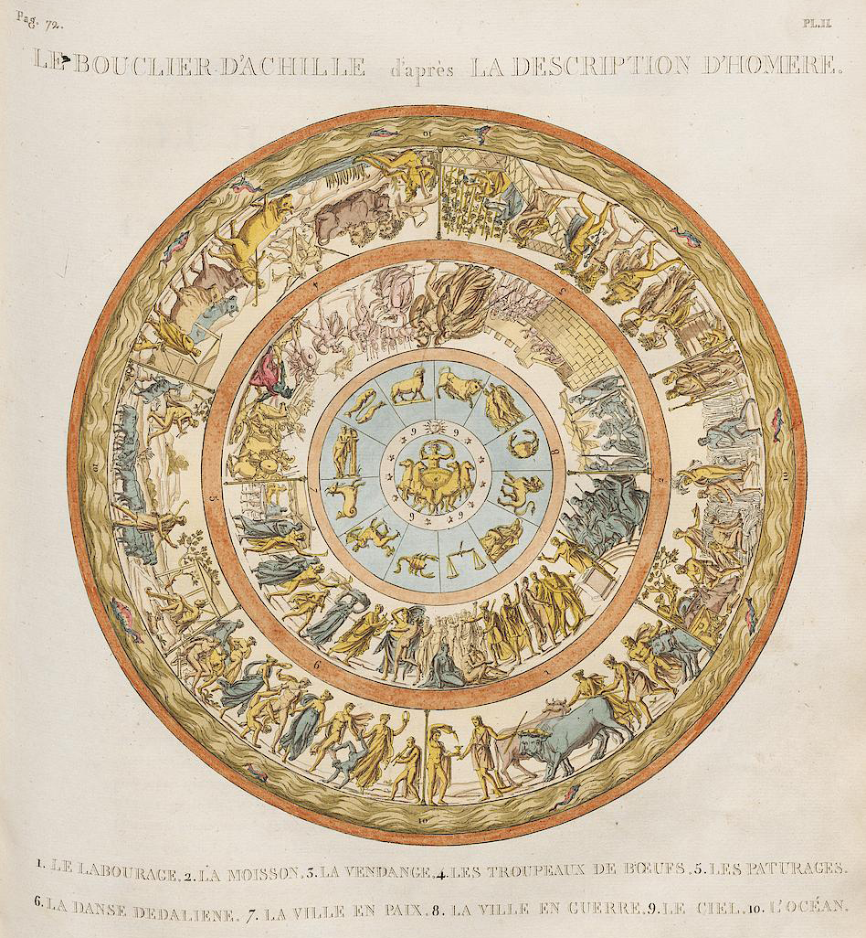

Slide 11
Από τις σκηνές που παρασταίνονται στους μεσαίους κύκλους οι πρώτες αναφέρονται στην κοινωνική ζωή του ανθρώπου: απονομή δικαιοσύνης και γάμος.
Σε αυστηρή αντιστοιχία το τελευταίο θέμα από τις σκηνές αυτές είναι πάλι παρμένο από την κοινωνική ζωή: χορός.
Εκεί, μέσα στη συνοδεία του γάμου, τραγουδούσαν οι νιοι χορεύοντας στους ήχους του αυλού και της κιθάρας εδώ χορεύουν νιοι και νιές μαζί, και το χορό τους τον ρυθμίζει ο θείος αοιδός με το τραγούδι του και την κιθάρα.
Οι καθαυτό μεσαίες σκηνές παρουσιάζουν τις βασικές μορφές της γεωργικής ζωής του ανθρώπου: όργωμα, θερισμός, τρύγος, κτηνοτροφία.
Νιώθεις όλο το μόχθο του ανθρώπου που δουλεύει τη γη, μαζί του όμως ζεις και τη χαρούμενη ικανοποίηση που δίνει ή δουλειά και καθαυτή και για την καλή σοδειά που θα φέρει.

Slide 12
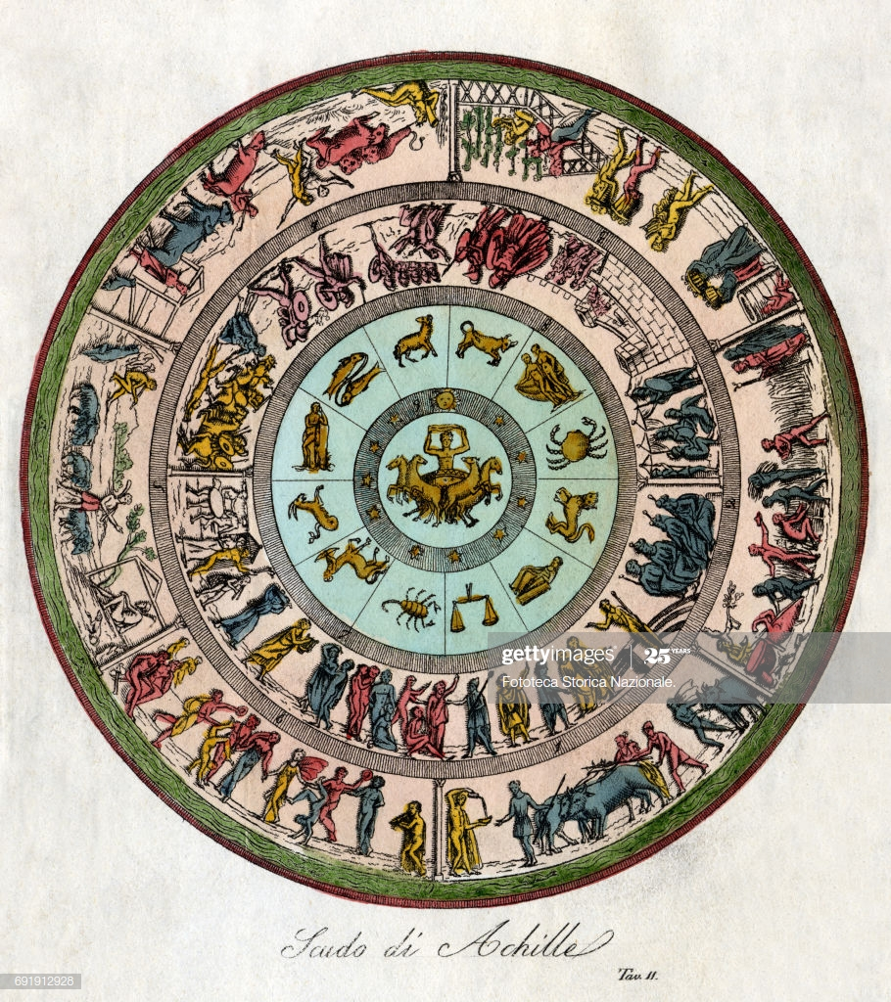

Slide 13
Ο αρχαίος Έλληνας νιώθει πως δεν μπορεί να εξαντλήσει την πληρότητα της ζωής παρά μόνο με την κατάφαση όλων των αντιθέσεων που κλείνει.
Έτσι κι εδώ βλέπουμε τον Όμηρο ν’ αναπλάθει τον κόσμο ολόκληρο χύνοντας το φως των στίχων του
στη ζωή των ανθρώπων της πολιτείας και
στη ζωή των ξωμάχων, στη ζωή των άντρων –δικαστήριο- και
στη ζωή των γυναικών -γάμος-,
στα έργα του πολέμου και στα έργα της ειρήνης,
στη σοβαρή δουλειά με το μόχθο της και
στη γιορτή με τις χαρές της, στις οιμωγές των λαβωμένων και στα τραγούδια των χαροκόπων.

Slide 14
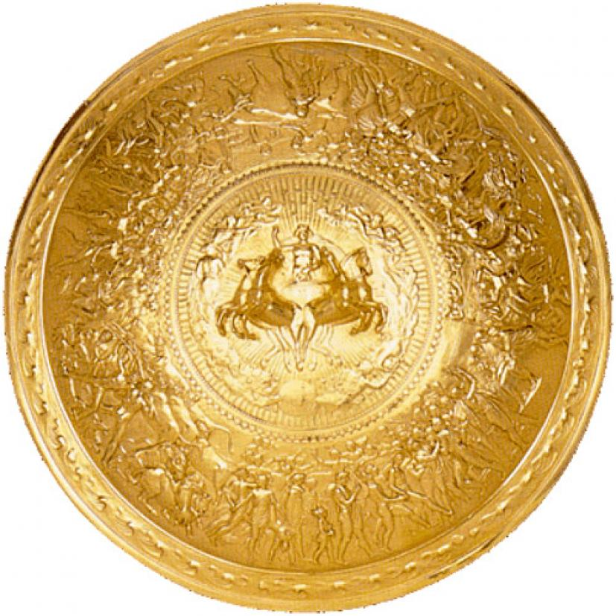
https://safeyoutube.net/w/7f8G
Η ασπίδα του Αχιλλέα

Slide 15
Μέσα στην αποκλειστικά πολεμική ατμόσφαιρα της Ιλιάδας, μέσα στα ηρωικά κατορθώματα και στο θάνατο τόσων παλικαριών, η περιγραφή της ασπίδας του Αχιλλέα μας ανοίγει μια σειρά από εικόνες, όπου ο πόλεμος είναι μια μόνο φάση της ζωής και όχι η πιο σημαντική. Οι ειρηνικές σκηνές υπερισχύουν εδώ. Και οι μεγάλοι ήρωες με τα τιμημένα ονόματα παραμερίζονται για μια στιγμή· ο ποιητής μας μιλεί τώρα για τις χαρές και τους καημούς του «απλού ανώνυμου λάου. Αυτό δε θα πει πως άλλος πρέπει να είναι ο ποιητής της Ασπίδας και άλλος ο ποιητής της υπόλοιπης Ιλιάδας.
Ένας μεγάλος δημιουργός, όπως στάθηκε ο Όμηρος, είναι πάντα πολύφωνος· γι’ αυτό μπορεί και κλείνει μέσα στην ψυχή του όλο τον κόσμο, όλες τις ομορφιές του, όλες τις χαρές του κι όλους τους πόνους του.
Ωστόσο, σαν να ήθελε να υποδηλώσει πως όσο και να ψάλλει πολέμους, μια φορά η καρδιά του δεν ανήκει σ’ αυτούς, πως η αγριότητά τους είναι ξένη με την ψυχή του, παρουσίασε τον ίδιο τον εαυτό του να ψάλλει -μοναδική φορά μέσα στην Ιλιάδα- όχι στο στρατόπεδο των Ελλήνων, ούτε μέσα στην πολιορκημένη Τροία, παρά μέσα στην Ασπίδα, ανάμεσα στους νέους και στις κοπέλες πού χορεύουν -ο θείος αυτός αλήθεια τραγουδιστής…
Πηγή: Basset S. E., W. Schadewalt, Ι. Θ. Κακριδής. Μελέτες για την ασπίδα του Αχιλλέα, μτφρ. Ό. Κομνηνού-. Κακριδή. Αθήνα: Εστία 1965.

Slide 16
http://eranistis.net/wordpress/2020/03/16/%CE%B9-%CE%B8-%CE%BA%CE%B1%CE%BA%CF%81%CE%B9%CE%B4%CE%AE%CF%82-%CE%B7-%CE%B1%CF%83%CF%80%CE%AF%CE%B4%CE%B1-%CF%84%CE%BF%CF%85-%CE%B1%CF%87%CE%B9%CE%BB%CE%BB%CE%AD%CE%B1/

Slide 17
http://digitalschool.minedu.gov.gr/modules/document/file.php/DSGYM-B108/HTML/aspida/main.html
http://digitalschool.minedu.gov.gr/modules/document/file.php/DSGYM-B108/HTML/aspida/main.html
ΦΩΤΟΔΕΝΤΡΟ

Slide 18
http://digitalschool.minedu.gov.gr/modules/document/file.php/DSGYM-B108/HTML/aspida/main.html
http://digitalschool.minedu.gov.gr/modules/document/file.php/DSGYM-B108/HTML/aspida/main.html
ΦΩΤΟΔΕΝΤΡΟ
http://ebooks.edu.gr/modules/ebook/show.php/DSGYM-B108/208/1458,4859/
Το σύμπαν στην Ασπίδα του Αχιλλέα - δραστηριότητες
[πηγή: Εκπαιδευτική ιστοσελίδα στο Πανελλήνιο Σχολικό Δίκτυο]

